Slide 1
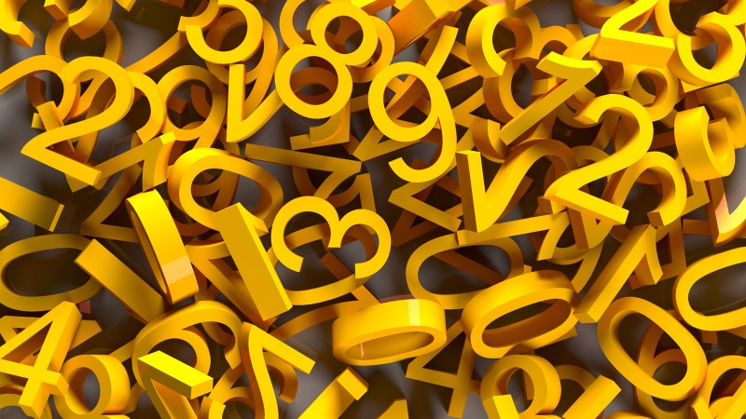



השיטה הכי יעילה,
מהירה ומהנה
ללימוד חשבון
איילת אזולאי טסלר
פתרונות למידה

Slide 2

חִבּוּר וְחִסּוּר בַּעֲשֶׂרֶת שְׁנִיָּה
איילת אזולאי טסלר
הַמְשֵׁך

Slide 3
הוֹרָאוֹת הַמִּשְׂחָק
בְּכָל שְׁקוּפִית יוֹפִיעוּ 3 תַּרְגִּילִים. עָלֶיךָ לְחַשֵּׁב אֶת הַפִּתְרוֹנוֹת שֶׁל כָּל הַתַּרְגִּילִים וְאַחַר כָּךְ לִלְחֹץ עַל הַתַּרְגִּיל עִם הַפִּתְרוֹן יוֹצֵא הַדֹּפֶן.
בְּהַצְלָחָה וּבַהֲנָאָה!
הַמְשֵׁך

Slide 4
? אֵיזֶה תַּרְגִּיל יוֹצֵא דֹּפֶן
18+2
20-1
13+6

Slide 5

אוּפְּס! טָעִיתָ.
נַסֵּה שׁוּב

Slide 6
אוּפְּס! טָעִיתָ.
נַסֵּה שׁוּב

Slide 7

נֶהְדָּר!
תְּשׁוּבָה נְכוֹנָה
הַמְשֵׁך

Slide 8
? אֵיזֶה תַּרְגִּיל יוֹצֵא דֹּפֶן
20-4
11+5
19-2

Slide 9
אוּפְּס! טָעִיתָ.
נַסֵּה שׁוּב

Slide 10
אוּפְּס! טָעִיתָ.
נַסֵּה שׁוּב

Slide 11
נֶהְדָּר!
תְּשׁוּבָה נְכוֹנָה
הַמְשֵׁך

Slide 12
? אֵיזֶה תַּרְגִּיל יוֹצֵא דֹּפֶן
12+3
18-2
19-4

Slide 13
אוּפְּס! טָעִיתָ.
נַסֵּה שׁוּב

Slide 14
אוּפְּס! טָעִיתָ.
נַסֵּה שׁוּב

Slide 15
נֶהְדָּר!
תְּשׁוּבָה נְכוֹנָה
הַמְשֵׁך

Slide 16
? אֵיזֶה תַּרְגִּיל יוֹצֵא דֹּפֶן
15+2
20-2
12+6

Slide 17
אוּפְּס! טָעִיתָ.
נַסֵּה שׁוּב

Slide 18
אוּפְּס! טָעִיתָ.
נַסֵּה שׁוּב

Slide 19
נֶהְדָּר!
תְּשׁוּבָה נְכוֹנָה
הַמְשֵׁך

Slide 20
? אֵיזֶה תַּרְגִּיל יוֹצֵא דֹּפֶן
15-1
18-4
19-6

Slide 21
אוּפְּס! טָעִיתָ.
נַסֵּה שׁוּב

Slide 22
אוּפְּס! טָעִיתָ.
נַסֵּה שׁוּב

Slide 23
נֶהְדָּר!
תְּשׁוּבָה נְכוֹנָה
הַמְשֵׁך

Slide 24
? אֵיזֶה תַּרְגִּיל יוֹצֵא דֹּפֶן
16+2
20-3
13+5

Slide 25
אוּפְּס! טָעִיתָ.
נַסֵּה שׁוּב

Slide 26
אוּפְּס! טָעִיתָ.
נַסֵּה שׁוּב

Slide 27
נֶהְדָּר!
תְּשׁוּבָה נְכוֹנָה
הַמְשֵׁך

Slide 28
? אֵיזֶה תַּרְגִּיל יוֹצֵא דֹּפֶן
14+6
9+11
17+2

Slide 29
אוּפְּס! טָעִיתָ.
נַסֵּה שׁוּב

Slide 30
אוּפְּס! טָעִיתָ.
נַסֵּה שׁוּב

Slide 31
נֶהְדָּר!
תְּשׁוּבָה נְכוֹנָה
הַמְשֵׁך

Slide 32
? אֵיזֶה תַּרְגִּיל יוֹצֵא דֹּפֶן
18-6
20-9
19-8

Slide 33
אוּפְּס! טָעִיתָ.
נַסֵּה שׁוּב

Slide 34
אוּפְּס! טָעִיתָ.
נַסֵּה שׁוּב

Slide 35
נֶהְדָּר!
תְּשׁוּבָה נְכוֹנָה
הַמְשֵׁך

Slide 36
? אֵיזֶה תַּרְגִּיל יוֹצֵא דֹּפֶן
20-10
15-4
18-8

Slide 37
אוּפְּס! טָעִיתָ.
נַסֵּה שׁוּב

Slide 38
אוּפְּס! טָעִיתָ.
נַסֵּה שׁוּב

Slide 39
נֶהְדָּר!
תְּשׁוּבָה נְכוֹנָה
הַמְשֵׁך

Slide 40
? אֵיזֶה תַּרְגִּיל יוֹצֵא דֹּפֶן
18-5
11+2
17-3

Slide 41
אוּפְּס! טָעִיתָ.
נַסֵּה שׁוּב

Slide 42
אוּפְּס! טָעִיתָ.
נַסֵּה שׁוּב

Slide 43
נֶהְדָּר!
תְּשׁוּבָה נְכוֹנָה
הַמְשֵׁך

Slide 44
? אֵיזֶה תַּרְגִּיל יוֹצֵא דֹּפֶן
13+7
14+5
12+8

Slide 45
אוּפְּס! טָעִיתָ.
נַסֵּה שׁוּב

Slide 46
אוּפְּס! טָעִיתָ.
נַסֵּה שׁוּב

Slide 47
נֶהְדָּר!
תְּשׁוּבָה נְכוֹנָה
הַמְשֵׁך

Slide 48
? אֵיזֶה תַּרְגִּיל יוֹצֵא דֹּפֶן
13+4
19-3
15+1

Slide 49
אוּפְּס! טָעִיתָ.
נַסֵּה שׁוּב

Slide 50
אוּפְּס! טָעִיתָ.
נַסֵּה שׁוּב

Slide 51
נֶהְדָּר!
תְּשׁוּבָה נְכוֹנָה
הַמְשֵׁך

Slide 52
? אֵיזֶה תַּרְגִּיל יוֹצֵא דֹּפֶן
16-2
20-6
13+2

Slide 53
אוּפְּס! טָעִיתָ.
נַסֵּה שׁוּב

Slide 54
אוּפְּס! טָעִיתָ.
נַסֵּה שׁוּב

Slide 55
נֶהְדָּר!
תְּשׁוּבָה נְכוֹנָה
הַמְשֵׁך

Slide 56
? אֵיזֶה תַּרְגִּיל יוֹצֵא דֹּפֶן
10+8
14+3
11+6

Slide 57
אוּפְּס! טָעִיתָ.
נַסֵּה שׁוּב

Slide 58
אוּפְּס! טָעִיתָ.
נַסֵּה שׁוּב

Slide 59
נֶהְדָּר!
תְּשׁוּבָה נְכוֹנָה
הַמְשֵׁך

Slide 60
? אֵיזֶה תַּרְגִּיל יוֹצֵא דֹּפֶן
15-3
20-7
17-5

Slide 61
אוּפְּס! טָעִיתָ.
נַסֵּה שׁוּב

Slide 62
אוּפְּס! טָעִיתָ.
נַסֵּה שׁוּב

Slide 63
נֶהְדָּר!
תְּשׁוּבָה נְכוֹנָה
הַמְשֵׁך

Slide 64
? אֵיזֶה תַּרְגִּיל יוֹצֵא דֹּפֶן
20-8
16-4
10+1

Slide 65
אוּפְּס! טָעִיתָ.
נַסֵּה שׁוּב

Slide 66
אוּפְּס! טָעִיתָ.
נַסֵּה שׁוּב

Slide 67
נֶהְדָּר!
תְּשׁוּבָה נְכוֹנָה
הַמְשֵׁך

Slide 68
? אֵיזֶה תַּרְגִּיל יוֹצֵא דֹּפֶן
20-5
14+2
17-1

Slide 69
אוּפְּס! טָעִיתָ.
נַסֵּה שׁוּב

Slide 70
אוּפְּס! טָעִיתָ.
נַסֵּה שׁוּב

Slide 71
נֶהְדָּר!
תְּשׁוּבָה נְכוֹנָה
הַמְשֵׁך

Slide 72
? אֵיזֶה תַּרְגִּיל יוֹצֵא דֹּפֶן
15+4
13+5
12+7

Slide 73
אוּפְּס! טָעִיתָ.
נַסֵּה שׁוּב

Slide 74
אוּפְּס! טָעִיתָ.
נַסֵּה שׁוּב

Slide 75
נֶהְדָּר!
תְּשׁוּבָה נְכוֹנָה
הַמְשֵׁך

Slide 76
? אֵיזֶה תַּרְגִּיל יוֹצֵא דֹּפֶן
15+3
2+17
11+8

Slide 77
אוּפְּס! טָעִיתָ.
נַסֵּה שׁוּב

Slide 78
אוּפְּס! טָעִיתָ.
נַסֵּה שׁוּב

Slide 79
נֶהְדָּר!
תְּשׁוּבָה נְכוֹנָה
הַמְשֵׁך

Slide 80
? אֵיזֶה תַּרְגִּיל יוֹצֵא דֹּפֶן
18-3
12+4
13+3

Slide 81
אוּפְּס! טָעִיתָ.
נַסֵּה שׁוּב

Slide 82
אוּפְּס! טָעִיתָ.
נַסֵּה שׁוּב

Slide 83
נֶהְדָּר!
תְּשׁוּבָה נְכוֹנָה
הַמְשֵׁך

